Slide 1
Международные отношения конец XX века - начало XXI века.

Slide 2
Международные отношения в конце 90-х годов ХХ в.

Slide 3
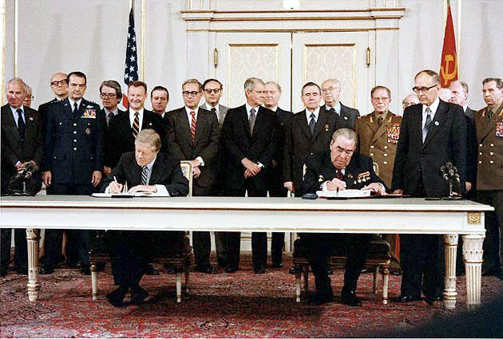
Разрядка международной напряжённости (в средствах массовой информации часто просто разрядка) — политика, направленная на снижение агрессивности противостояния стран социалистического и капиталистического лагерей.

Slide 4
В результате реального ослабления глобального военно-политического противостояния между двумя блоками с одной стороны, и одновременного обострения региональных конфликтных ситуаций и угрозы «малых войн »- с другой стороны, на первый план мировой политики вышли проблемы защиты прав и безопасности личности и народов, гуманитарно-правовые, культурные контакты, распространение объективной информации. Совокупность этих характеристик получила название "человеческое измерение". Конкретные люди творят предпосылки доверия или недоверия между народами и государствами, от которых зависит решение военно-политических проблем, проблем охраны и улучшения состояния природной среды, развитие торгово-экономических и научно-технических связей и т.п.

Slide 5
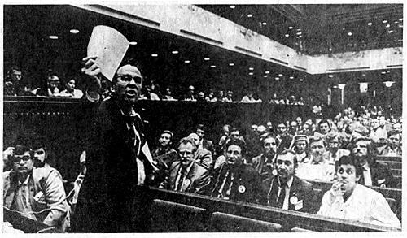
Концепция «человеческого измерения» и механизм сотрудничества государств по гуманитарно-правовым вопросам были обоснованы в специальном разделе итогового документа Венской встречи участников СБСЕ в январе 1989 г.

Slide 6
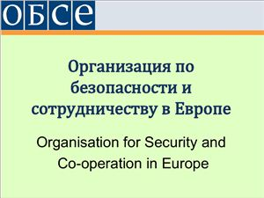
Важными органами, которые призваны заниматься гуманитарными проблемами, вопросами обеспечения основных прав и свобод людей есть СБСЕ (с 1994 г. называется ОБСЕ - Организация по безопасности и сотрудничеству в Европе) и Совет Европы - региональная межправительственная организация, созданная в 1949 г.

Slide 7

Распад СССР и Югославии, образование новых независимых государств, трудности стран бывшего социалистического лагеря, объединение Германии и интеграция западных стран стали важными факторами построения общеевропейского дома и развитию международных отношений 90-х годов.

Slide 8
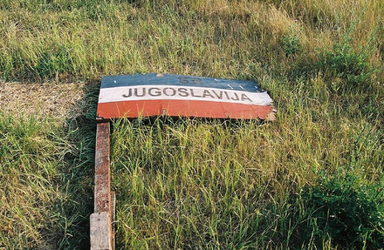
Рухнула прежняя стабильность, опирающейся на быструю реакцию сверхдержав на нарушение равновесия и на сопоставление своих шагов с реакцией возможного врага, равно как и с собственной возможностью его нейтрализовать.

Slide 9

Вместе с тем распад двухполюсной системы вызвал потерю политических ориентиров в отдельных государств, крах идеологии тоталитаризма там, где она царила, хаос в мышлении многих людей. В образованную полость врывается национализм, вражда, безудержная агрессивность.

Slide 10

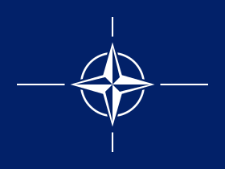

Миротворческие усилия ООН, ЕС, НАТО и других международных структур не всегда являются эффективными и адекватными. Вместо опасности глобального столкновения в мире усилилась угроза локальных войн.
Кардинальные изменения в мире сделали актуальной задачу становления новой системы европейской безопасности. Решению этой задачи способствовали как различные многосторонние встречи, так и двусторонние контакты между государствами Европы.

Slide 11
Важным шагом к установлению новой системы безопасности в Европе стало подписание в марте 1995 г. 52 странами ОБСЕ "Пакта стабильности в Европе". Страны, подписавшие пакт, обязались развивать добрососедские отношения на основе главных документов ООН, ОБСЕ и Совета Европы, согласно принципам суверенного равенства, уважения прав, присущих суверенитету, нерушимости границ, территориальной целостности государств, уважения международно признанных границ, невмешательства во внутренние дела, соблюдения прав человека, особенно лиц, Представители национальных меньшинств.

Slide 12
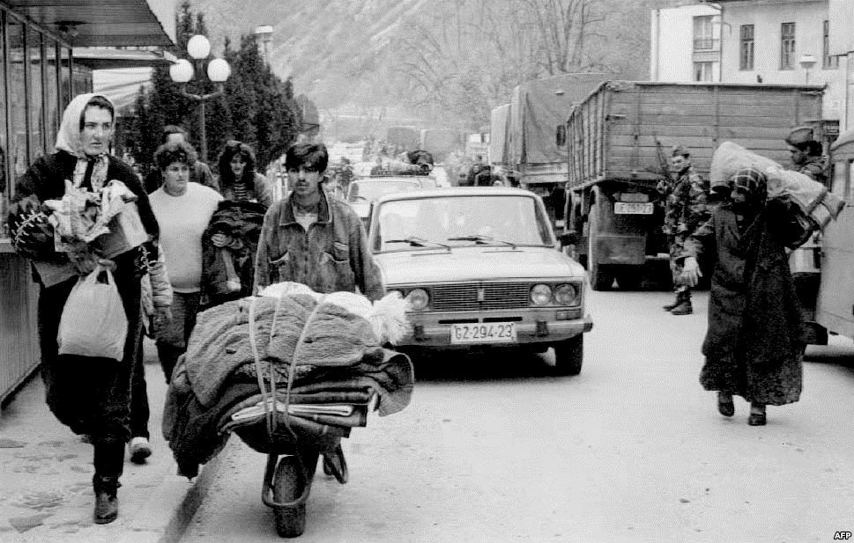
В 1993-1995 гг центр этнического противостояния на территории бывшей Югославии переместился из Хорватии в Боснию, где вели между собой борьбу три общины: сербский, хорватский и мусульманская. Мировое сообщество всю вину за развязывание конфликта положило на Сербию и 25 апреля 1993 установило экономическую блокаду
После четырех лет войны в Боснии под давлением мирового сообщества конфликтующие стороны наконец серьезно сели за стол переговоров и 15 декабря 1995 было заключено мирное соглашение. С целью выполнение соглашения на территорию Боснии были введены войска НАТО численностью 60тыс. человек.

Slide 13
Албанское меньшинство, проживающее на территории Сербии в районе Косово, взялась за оружие с целью добиться присоединения края к Албании. Сербская армия, имея опыт анти партизанской борьбы, жестокими средствами стала подавлять партизанское движение албанцев. Чтобы потушить новую пожар на Балканах, в конфликт вмешались ООН, НАТО, ОБСЕ и другие организации. Они заставили враждующие стороны сесть за стол переговоров и заключить соглашение(1998 г.). Но выполнение соглашения все время подвергается сопротивление ее противников как с одной, так и с другой стороны, что выливается в вспышки насилия. Чтобы положить конец кровопролитию, в феврале 1999 г. под угрозой применения силы со стороны НАТО обе враждующие стороны сели за стол переговоров.

Slide 14
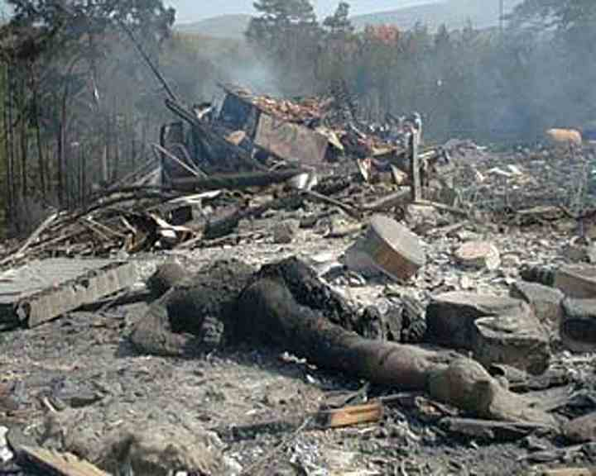
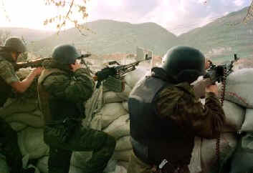
Война в Косово не стала последней в регионе. В следующем году вспыхнула война в Македонии, где албанское меньшинство поддержана извне развернула войну против центрального правительства. Наконец, благодаря усилиям ООН, НАТО, ЕС, ОБСЕ конфликт удалось погасить.

Slide 15
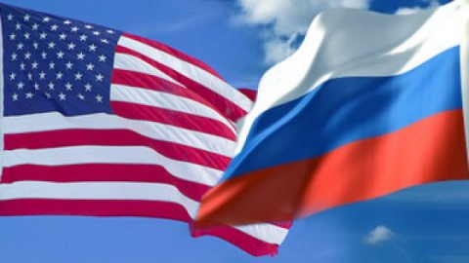
Недоразумения между Россией и США поставили под угрозу развитие общеевропейского процесса и процесса ядерного разоружения. Разногласия возникли из разные позиции сторон в вопросах расширение НАТО на Восток, в урегулировании ближневосточного и югославского конфликтов. Россия стремится играть доминирующую роль на территории бывшего Советского Союза. С такими проблемами мир вступил в третье тысячелетие.

Slide 16
Международные отношения в начале XXI века

Slide 17
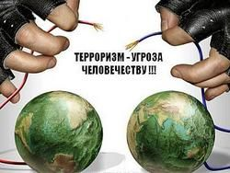
Начало XXI века не принес мира на Земле. Из всех проблем, которые были унаследованы из предыдущего века наиболее опасной стала проблема международного терроризма

Slide 18
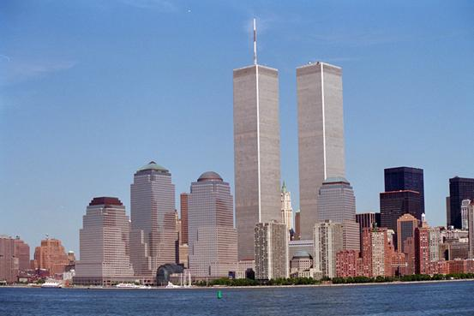
Террористический акт 11 сентября2001 в Нью-Йорке и Вашингтоне (захваченные террористами-смертниками пассажирские самолеты врезались в небоскребы Всемирного торгового центра издание Пентагона) побудил мировую общественность к объединению в борьбе с терроризмом. Была создана широкая антитеррористическая коалиция государств во главе с США, развернула широкомасштабную борьбу с сетью террористических организаций. Эта борьба ведется в экономической сфере (ликвидация источников, каналов финансирования террористических структур); военной (осуществление антитеррористических операций по уничтожению обнаруженных баз террористов); политической и др. Важным на пути борьбы с терроризмом ликвидации регионов международной нестабильности, свержения в некоторых странах тех режимов, которые способствуют деятельности террористов, урегулированию конфликтов в горячих точках.

Slide 19
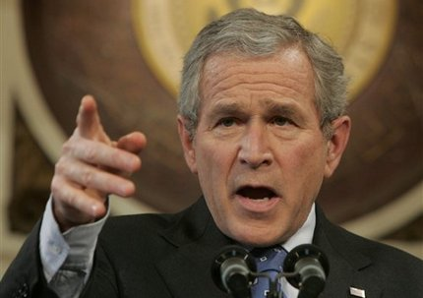
Помимо борьбы непосредственно с террористами США развернули борьбу против режимов обвиняемых в поддержке терроризма. 30 января 2002 президент США Дж. Буш-младший заявил о существование «Оси зла» КНДР-Иран-Ирак. Режимы названных государств, имеющих оружие массового поражения, представляют угрозу миру.

Slide 20
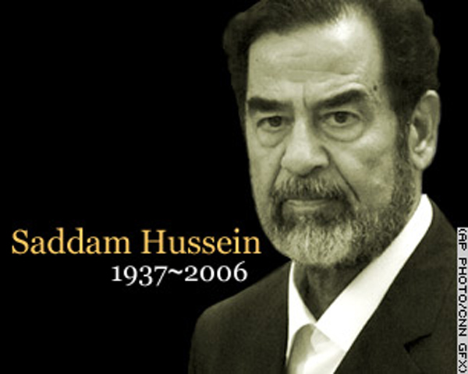
Осенью 2002 г. обострилось положение вокруг Ирака. США и Великобритания утверждали, что Ирак вопреки резолюции ООН 1991 так и не разоружился (всего до 2003 г. было принято 12 резолюций): у него есть химическое, бактериологическое оружие и его носители. Также Саддаму Хусейну забрасывались связи с международными террористическими организациями, преступления против собственного народа.

Slide 21
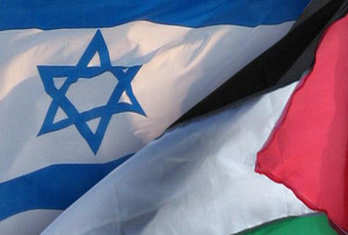
Также не утихает конфликт на Ближнем Востоке. Невозможно выработать приемлемую формулу урегулирования израильско-палестинского конфликта. Реализация плана «Дорожная карта» пробуксовывает.

Slide 22
Источники:
http://ukrmap.su/ru-wh11/1330.html

